Slide 1




Grupo: Vicenzo de Almeida ; Teognes Nascimento
Projeto Interface

Slide 2

Uma rede social para usuários de jogos eletrônicos que a utilizarão para fazer novas amizades para que possam jogar juntos e solucionar dúvidas e problemas no fórum a respeito dos jogos que estão jogando. Publicar notícias, novidades, curiosidades e outros mais no feed assim promovendo a comunicação entre os jogadores.
Projeto:

Slide 3
Requisitos não funcionais de usabilidade do sistema
A rede social pode ser usado por qualquer usuário que já tenha um pouco de conhecimento de software e redes sociais. A rede social rodará em IOS, Android, MacOS, Windows, WindowsPhone, Linux. A rede social será feita em linguagem JavaSCript.

Slide 4
A rede social contará com um banco de dados com as informações do feed, dos usuários e do forúm. A rede social terá opções de privacidade de conta e obedecerá os padrões de normas de redes sociais para que as informações de usuários sejam mantidas em sigilo.
Requisitos não funcionais de usabilidade do sistema

Slide 5
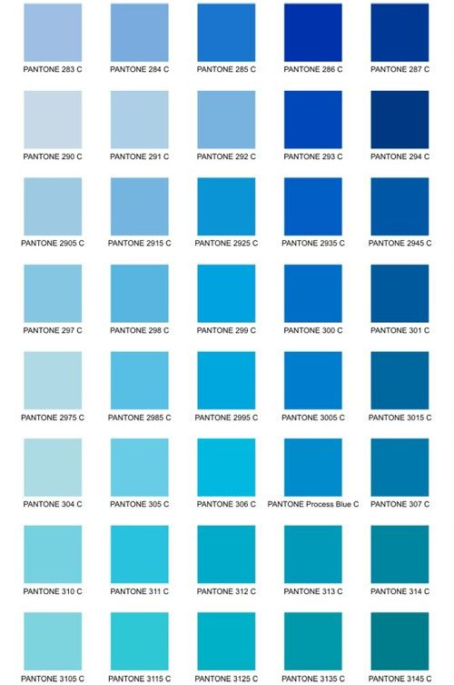
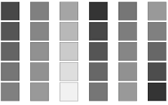
Paleta de Cores
Azul
Cinza

Slide 6

Let’s Play Now
Nome do projeto e Logo

